Slide 1
Лабораторная работа № 6 Реализация дискреционной модели политики безопасности.
Время: 2 лабораторных занятия (4 часа)
В ходе лабораторной работы необходимо реализовать программный модуль, создающий матрицу доступа пользователей к объектам доступа и осуществляющий передачу прав доступа.
Ссылка на страницу лабораторной:
https://edu.vsu.ru/mod/assign/view.php?id=659655
Приветствуется реализация некого интерфейса пользователя, позволяющего наглядно демонстрировать матрицу доступа как для отдельного пользователя, так и для всех пользователей в целом.

Slide 2
Политика безопасности
Под политикой безопасности понимают набор норм, правил и практических приемов, регулирующих управление, защиту и распределение ценной информации.
Политика безопасности реализуется посредством административно-организационных мер, физических и программно-технических средств и определяет архитектуру системы защиты. Для конкретной организации политика безопасности должна носить индивидуальный характер и зависеть от конкретной технологии обработки информации и используемых программных и технических средств.
Политика безопасности организуется на основе модели политики безопасности в которой используются такие понятия как доступ к информации, правила разграничения доступа, объект и субъект доступа.
Модель безопасности анализирует свойства системы и определяет те потоки информации, которые в ней разрешены, задает механизмы управления доступа к объекту, определяет как разрешенные, так и запрещенные доступы.
Различают две основных модели политики безопасности: избирательную и полномочную.

Slide 3
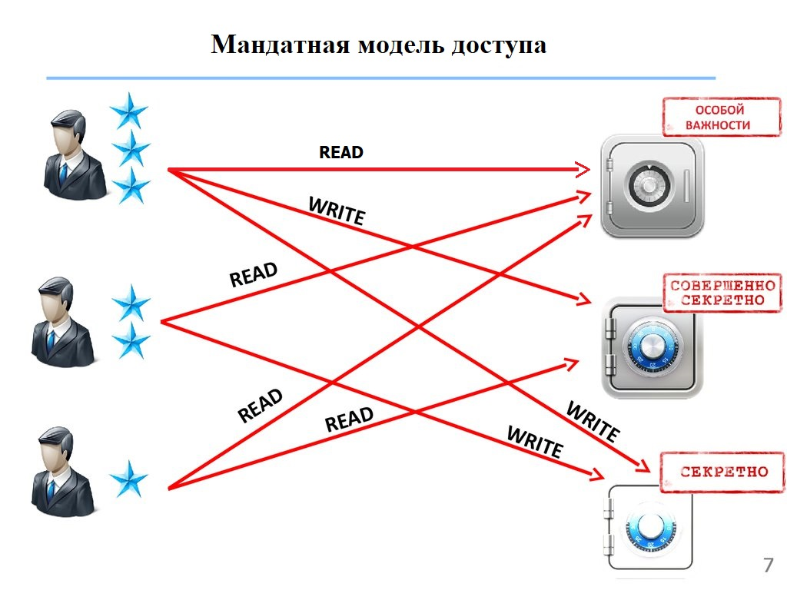
Полномочная (мандатная) модель политики безопасности
Мандатная модель политика безопасности основана на полномочном (мандатном) способе управления доступом. Полномочное управление доступом характеризуется совокупностью правил предоставления доступа, определенных на множестве атрибутов безопасности субъектов и объектов, например, в зависимости от метки конфиденциальности информации и уровня допуска пользователя. Полномочное управление доступом подразумевает:
1) все субъекты и объекты системы однозначно идентифицированы:
2) каждому объекту системы присвоена метка конфиденциальности информации, определяющая ценность содержащейся в нем информации:
3) каждому субъекту системы присвоен определенный уровень допуска, определяющий максимальное значение метки конфиденциальности информации объектов, к которым субъект имеет доступ.
Чем важнее объект, тем выше его метка конфиденциальности. Поэтому наиболее защищенными оказываются объекты с наиболее высокими значениями метки конфиденциальности.
Основное назначение полномочной модели безопасности - регулирование доступа субъектов системы к объектам с различными уровнями конфиденциальности, предотвращение утечки информации с верхних уровней должностной иерархии на нижние, а также блокирование возможных проникновений с нижних уровней на верхние.

Slide 4
Избирательная (дискреционная) модель политики безопасности
Избирательная модель политика безопасности основана на избирательном способе управления доступом. Избирательное (или дискреционное) управление доступом характеризуется заданным администратором множеством разрешенных отношений доступа (например, в виде троек объект -субъект - тип доступа).
Дискреционная модель политики безопасности широко применяется в коммерческом секторе, так как её реализация соответствует требованиям коммерческих организаций по разграничению доступа и подотчетности, а также имеет приемлемую стоимость.
Основой дискреционной модели политики безопасности можно назвать дискреционное управление доступом, которое содержит два основных правила:
‒ все субъекты и объекты, используемые в данной модели должны быть однозначно определены или идентифицированы;
‒ права доступа субъекта системы к объекту определяются из некоторого правила, которое заранее не описано.
Достоинством дискреционной политики безопасности является простая реализация механизмов защиты, так как современные автоматизированные системы удовлетворяют правилам конкретной политики безопасности. Недостатком можно назвать отсутствие гибкости в настройке системы. Кроме этого, возникает вопрос о том, как правила распространения прав доступа влияют на безопасность системы в целом.

Slide 5
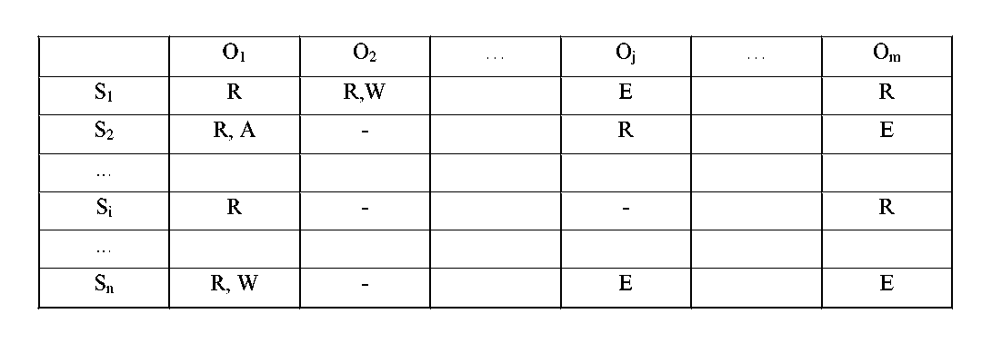
Матрица доступа субъектов к объектам доступа
Для описания свойств избирательного управления доступом применяют математическую модель на основе матрицы доступа.
Матрица доступа представляет собой матрицу, в которой столбец соответствует объекту системы, а строка - субъекту. На пересечении столбца и строки матрицы указывается тип разрешенного доступа субъекта к объекту. Обычно выделяют такие типы доступа субъекта к объекту, как «доступ на чтение», «доступ на запись», «доступ на исполнение» и т.п. Матрица доступа является самым простым подходом к моделированию систем управления доступом. Однако она служит основой для сложных моделей, более адекватно описывающих реальные автоматизированные системы обработки информации.

Slide 6
Задание на лабораторную работу
Пусть О - множество объектов. U - множество пользователей. S - множество действий пользователей над объектами. Тогда дискреционная политика определяет отображение О—>U (объектов на пользователей-субъектов). В соответствии с данным отображением, каждый объект O_{j} объявляется собственностью соответствующего пользователя U_{k}, который может выполнять над ними определенную совокупность действий S_{i}, в которую могут входить несколько элементарных действий (чтение, запись, модификация и т.д.). Пользователь, являющийся собственником объекта, иногда имеет право передавать часть или все права другим пользователям (обладание администраторскими правами).
Указанные права доступа пользователей-субъектов к объектам компьютерной системы записываются в виде так называемой матрицы доступа. На пересечении i-й строки и j-ого столбца данной матрицы располагается элемент S_{ij} - множество разрешенных действий j-ого пользователя над i-м объектом.
Пример. Пусть имеем множество из трёх пользователей {Администратор. Гость. Пользователь_1} и множество из четырёх объектов {Файл_1, Файл_2, CD-RW, Дисковод}. Множество возможных действий включает следующие: {Чтение. Запись. Передача прав другому пользователю}. Действие «Полные права» разрешает выполнение всех трёх действий, действие «Запрет» запрещает выполнение всех перечисленных действий.
В таком случае, матрица доступа, описывающая дискреционную политику безопасности, может выглядеть следующим образом:

Slide 7
Задание на лабораторную работу
Например. Пользователь_1 имеет права на чтение и запись в Файл_2. Передавать же свои права другому пользователю он не может.
Пользователь, обладающий правами передачи своих прав доступа к объекту другому пользователю, может сделать это. При этом, пользователь, передающий права, может указать непосредственно, какие из своих прав он передает другому.
Например, если Пользователь_1 передает право доступа к Файлу_1 на чтение пользователю Гость, то у пользователя Гость появляется право чтения из Файла_1.

